Slide 1




TẬP ĐỌC LỚP 5

Slide 2

Thứ tư, ngày 6 tháng 10 năm 2021
TẬP ĐỌC
Ôn bài cũ:
2.Đọc đoạn 4 của bài “ Một chuyên gia máy xúc”
và nêu nội dung chính của bài?
1.Đọc đoạn 1 của bài “ Một chuyên gia máy xúc”
và nêu giọng đọc toàn bài?

Slide 3
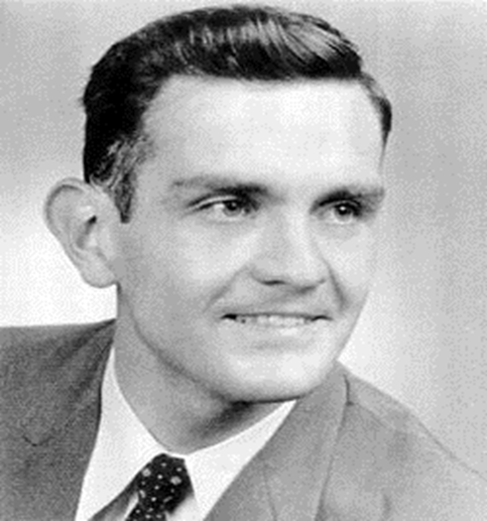
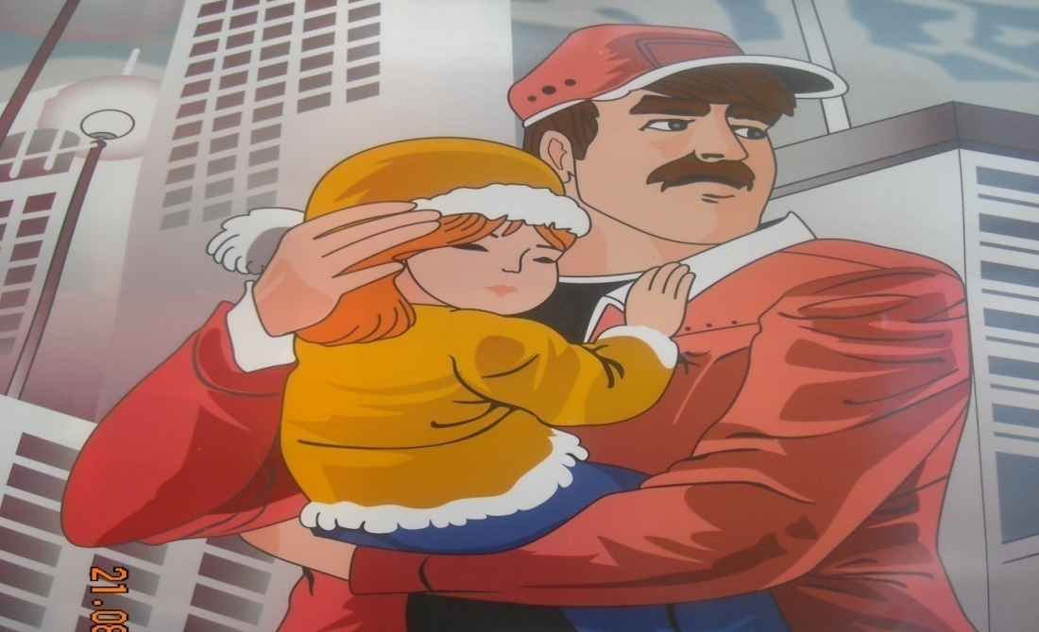

Slide 4
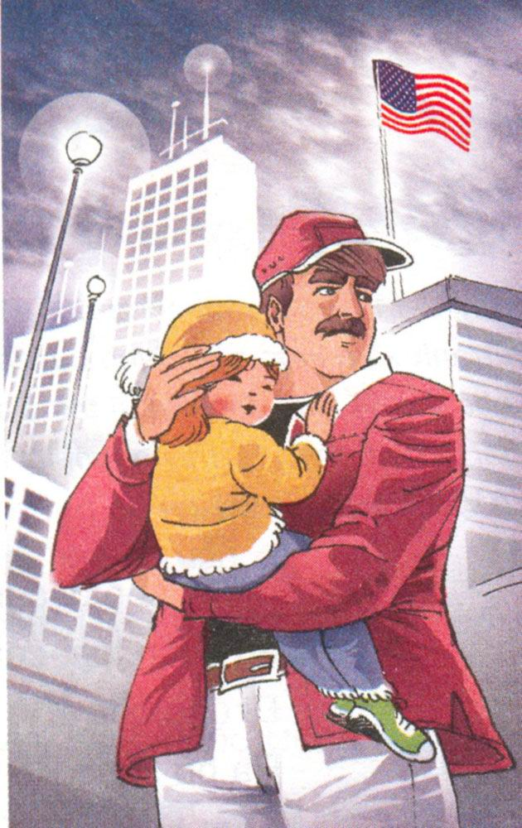
Ngày 2-11-1965, một công dân Mĩ tên là Mo-ri-xơn đã tự thiêu để phản đối cuộc chiến tranh xâm lược của chính quyền Mĩ ở Việt Nam.
Xúc động trước hành động của anh, nhà thơ Tố Hữu đã viết bài thơ Ê-mi- li, con…
Bài thơ gợi lại hình ảnh Mo-ri-xơn bế con gái là bé Ê - mi - li
18 tháng tuổi tới trụ sở Bộ Quốc phòng Mĩ, nơi anh tự thiêu vì hòa bình ở Việt Nam.

Slide 5
Thứ tư, ngày 6 tháng 10 năm 2021
TẬP ĐỌC
Ê-MI-LI, CON …
Tố Hữu

Slide 6

Mục tiêu cần đạt:
+ Đọc lưu loát bài thơ. Biết đọc diễn cảm bài thơ với giọng xúc động, trầm lắng, ca ngợi hành động dũng cảm của một công nhân Mĩ, phản đối cuộc chiến tranh xâm lược ở Việt Nam. Đọc đúng các từ ngữ khó, dễ lẫn, các tiếng nước ngoài.
- Hiểu được nội dung của bài

Slide 7
Thứ tư, ngày 6 tháng 10 năm 2021
TẬP ĐỌC
Ê-MI-LI, CON …
Tố Hữu
1.Luyện đọc

Slide 8
Thứ tư, ngày 6 tháng 10 năm 2021
TẬP ĐỌC
Ê-MI-LI, CON …
Tố Hữu
Bài thơ chia thành 4 khổ:
Khổ 1: từ đầu đến…Lầu Ngũ Giác.
Khổ 2: tiếp theo đến … thơ ca nhạc họa?
Khổ 3: tiếp theo đến… mẹ đừng buồn!
Khổ 4: khổ thơ còn lại.

Slide 9
TẬP ĐỌC
Ê-MI-LI, CON …
Tố Hữu
Luyện đọc:
2.Tìm hiểu bài:
Mo-ri-xơn ; Pô-tô-mác ; Lầu Ngũ Giác ; Giôn-xơn ; na pan ; B.52 ; Oa-sinh-tơn
Lầu ngũ giác,
Giôn-xơn,
nhân danh,
B. 52
Na pan,
Oa-sinh-ton,
- Oa-sinh-tơn /
Buổi hoàng hôn/
Ôi những linh hồn/
Còn,/ mất ? /
Đã đến phút lòng ta/ sáng nhất!/
Ta đốt thân ta/
Cho ngọn lửa sáng loà/
Sự thật.//

Slide 10
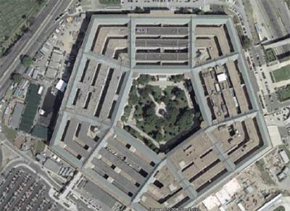
Lầu Ngũ Giác (Lầu Năm Góc):
Tòa nhà hình 5 góc,
trụ sở Bộ Quốc phòng Mĩ

Slide 11
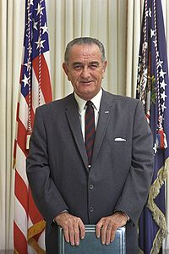
Giôn – xơn: tổng thống Mĩ từ năm 1963 - 1968

Slide 12
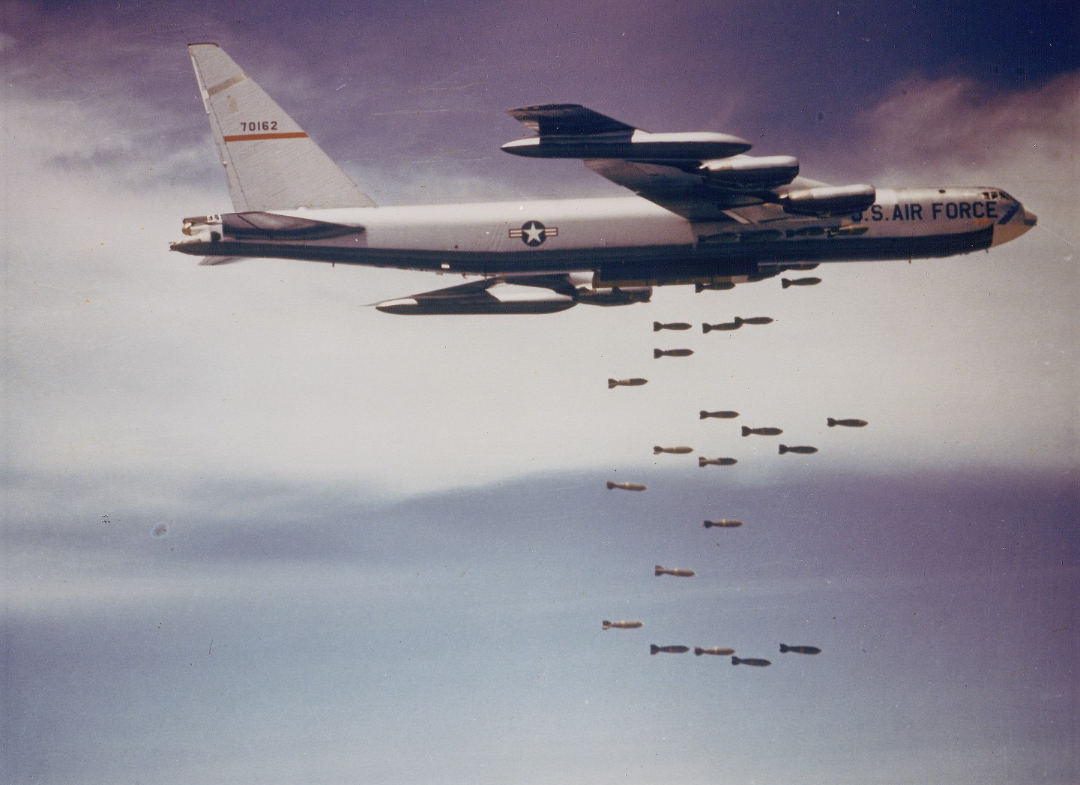
B.52 :
Máy bay ném bom khổng lồ của Mĩ.

Slide 13
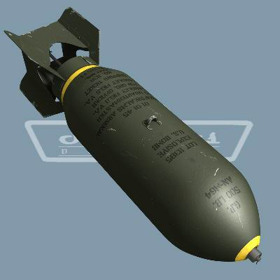
Na pan:
bom dùng chất xăng đặc để gây cháy, bỏng

Slide 14
TẬP ĐỌC
Ê-MI-LI, CON …
Tố Hữu
Luyện đọc:
2.Tìm hiểu bài:
Mo-ri-xơn ; Pô-tô-mác ; Lầu Ngũ Giác ; Giôn-xơn ; na pan ; B.52 ; Oa-sinh-tơn
Lầu ngũ giác,
Giôn-xơn,
nhân danh,
B. 52
Na pan,
Oa-sinh-ton
1. Vì sao chú Mo-ri-xơn lên án cuộc chiến tranh xâm lược của đế quốc Mĩ?
- Oa-sinh-tơn /
Buổi hoàng hôn/
Ôi những linh hồn/
Còn,/ mất ? /
Đã đến phút lòng ta/ sáng nhất!/
Ta đốt thân ta/
Cho ngọn lửa sáng loà/
Sự thật.//
- Vì đó là cuộc chiến tranh phi nghĩa - không nhân danh ai - vô nhân đạo. Chúng đem bom đạn đến Việt Nam để đốt bệnh viện, trường học, giết trẻ em, giết chết những cánh đồng xanh, những dòng sông.....
*Tích hợp dạy học môn lịch sử: Cuộc chiến tranh xâm lược của chính quyền Mĩ ở Việt Nam........

Slide 15
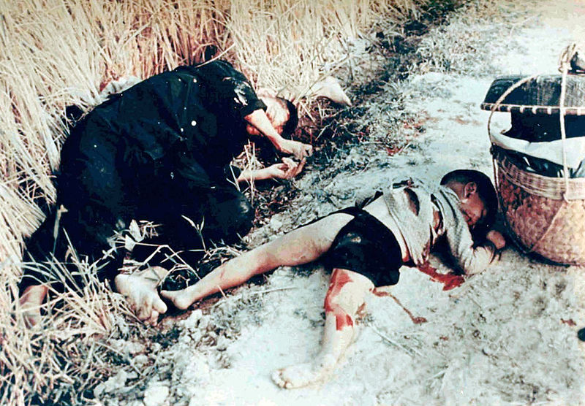
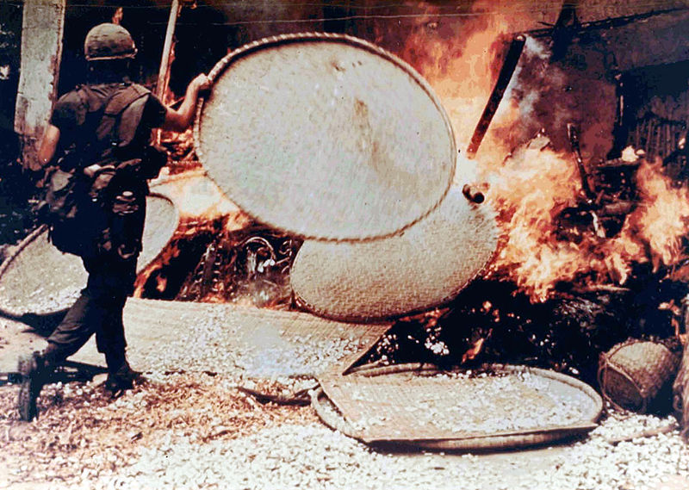
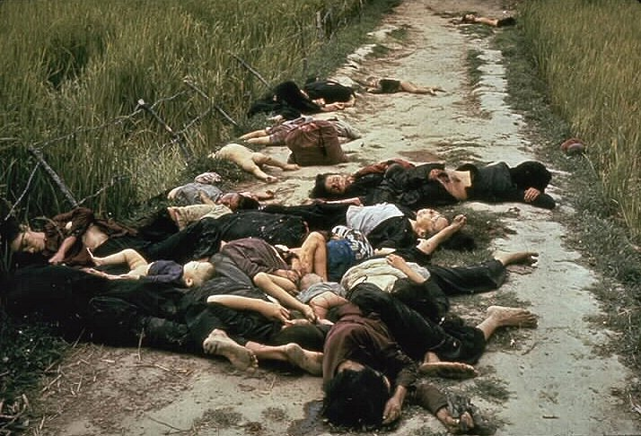
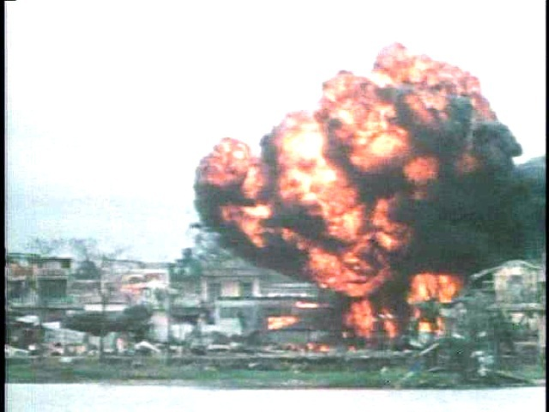

Slide 16
TẬP ĐỌC
Ê-MI-LI, CON …
Tố Hữu
Luyện đọc:
Tìm hiểu bài:
Mo-ri-xơn ; Pô-tô-mác ; Lầu Ngũ Giác ; Giôn-xơn ; na pan ; B.52 ; Oa-sinh-tơn
Lầu ngũ giác,
Giôn-xơn,
nhân danh,
B. 52
Na pan,
Oa-sinh-ton,
* Khổ 1,2: Chú Mo- ri- xơn trò chuyện cùng con gái, tố cáo tội ác của chính quyền Giôn- xơn
- Oa-sinh-tơn /
Buổi hoàng hôn/
Ôi những linh hồn/
Còn,/ mất ? /
Đã đến phút lòng ta/ sáng nhất!/
Ta đốt thân ta/
Cho ngọn lửa sáng loà/
Sự thật.//
2. Chú Mo-ri-xơn nói gì với con khi từ biệt?
Chú nói trời sắp tối rồi, chú không bế bé Ê-mi-li về được. Chú dặn con khi mẹ đến đón hãy ôm lấy mẹ mà hôn và nói giúp chú “Cha đi vui xin mẹ đừng buồn”
* Khổ 3: Lời từ biệt của chú Mo- ri- xơn

Slide 17
TẬP ĐỌC
Ê-MI-LI, CON …
Tố Hữu
Luyện đọc:
Tìm hiểu bài:
Mo-ri-xơn ; Pô-tô-mác ; Lầu Ngũ Giác ; Giôn-xơn ; na pan ; B.52 ; Oa-sinh-tơn
Lầu ngũ giác,
Giôn-xơn,
nhân danh,
B. 52
Na pan,
Oa-sinh-ton,
3. Em có suy nghĩ gì về hành động của chú Mo-ri-xơn.
- Oa-sinh-tơn /
Buổi hoàng hôn/
Ôi những linh hồn/
Còn,/ mất ? /
Đã đến phút lòng ta/ sáng nhất!/
Ta đốt thân ta/
Cho ngọn lửa sáng loà/
Sự thật.//
Ngọn lửa Mo-ri-xơn đốt lên sẽ làm thức tỉnh mọi người, làm cho mọi người nhận ra sự thật về một cuộc chiến tranh xâm lược phi nghĩa, tàn bạo ở Việt Nam, làm mọi người cùng nhau hợp sức ngăn chặn tội ác.
* Khổ 4: Mong muốn cao đẹp của chú Mo- ri- xơn

Slide 18
TẬP ĐỌC
Ê-MI-LI, CON …
Tố Hữu
Luyện đọc:
Tìm hiểu bài:
Mo-ri-xơn ; Pô-tô-mác ; Lầu Ngũ Giác ; Giôn-xơn ; na pan ; B.52 ; Oa-sinh-tơn
Lầu ngũ giác,
Giôn-xơn,
nhân danh,
B. 52
Na pan,
Oa-sinh-ton,
NỘI DUNG
- Oa-sinh-tơn /
Buổi hoàng hôn/
Ôi những linh hồn/
Còn,/ mất ? /
Đã đến phút lòng ta/ sáng nhất!/
Ta đốt thân ta/
Cho ngọn lửa sáng loà/
Sự thật.//
Ca ngợi hành động dũng cảm, cao thượng của một công dân Mĩ, dám tự thiêu để phản đối cuộc chiến tranh xâm lược Việt Nam.

Slide 19
Thứ tư, ngày 6 tháng 10 năm 2021
TẬP ĐỌC
Ê-MI-LI, CON …
3.LUYỆN ĐỌC
DIỄN CẢM.
Tố Hữu
* Cách đọc toàn bài
Toàn bài đọc với giọng xúc động trầm lắng ca ngợi hành động dũng cảm của một công nhân Mĩ, phản đối cuộc chiến tranh xâm lược ở Việt Nam.

Slide 20
+ Khổ thơ 1: Lời chú Mo-ri-xơn nói với con - giọng trang nghiêm, nén xúc động; Lời bé Ê-mi-li ngây thơ hồn nhiên.
+ Khổ thơ 2: Lời chú Mo-ri-xơn lên án tội ác của chính quyền Giôn-xơn - Giọng phẫn nộ, đau thương.
+ Khổ thơ 3: Lời chú Mo-ri-xơn nhắn nhủ, từ biệt vợ con - giọng yêu thương, nghẹn ngào, xúc động.
+ Khổ thơ 4: Mong ước của chú Mo-ri-xơn thức tỉnh lương tâm nhân loại - giọng đọc chậm, xúc động, nhấn giọng các từ: sáng nhất, đốt, sáng lòa, sự thật, gợi cảm giác thiêng liêng về một cái chết bất tử.

Slide 21
TẬP ĐỌC
Ê-MI-LI, CON …
Luyện đọc diễn cảm:
Tố Hữu
Oa - sinh - tơn
Buổi hoàng hôn
Ôi những linh hồn
Còn, mất?
Đã đến phút lòng ta sáng nhất!
Ta đốt thân ta
Cho ngọn lửa sáng lòa
Sự thật.

Slide 22
Củng cố- dặn dò
TẬP ĐỌC
Ê-MI-LI, CON …
Tố Hữu
Nêu lại ý nội dung của bài?
Ca ngợi hành động dũng cảm, cao thượng của một công dân Mĩ, dám tự thiêu để phản đối cuộc chiến tranh xâm lược Việt Nam.
Qua bài thơ em có suy nghĩ gì về cuộc sống của người dân ở nơi xảy ra chiến tranh ?
Dặn dò: - Đọc lại bài, sưu tầm những câu chuyện nói về những người đã dũng cảm phản đối cuộc chiến tranh trên thế giới
- Soạn bài: Sự sụp đổ của chế độ A- pác- thai.

Slide 23
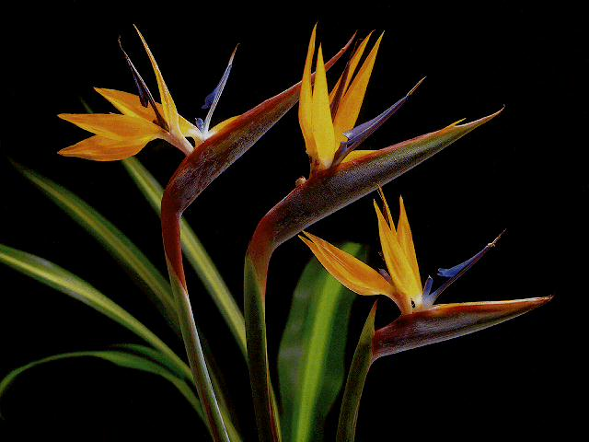
CHÀO CÁC EM !

